Slide 1
Programme d’investissement à la ferme pour la volaille et les œufs (PIFVO)
SOUMETTRE UN PROJET

Slide 2
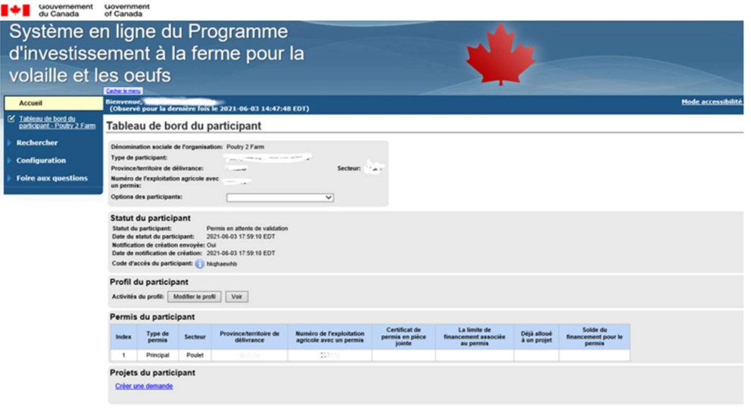
Étape 1 - Information sur la demande
Vérifier le statut de votre profil participant. Si celui-ci est validé, vous pouvez créer une demande

Slide 3
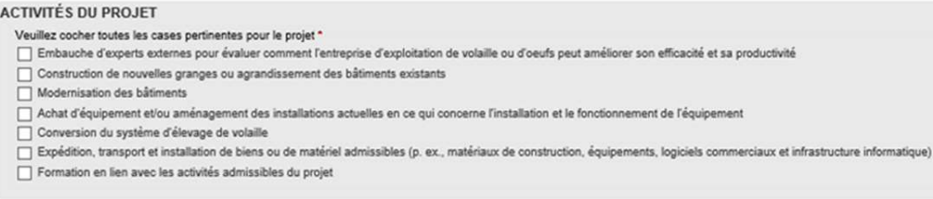
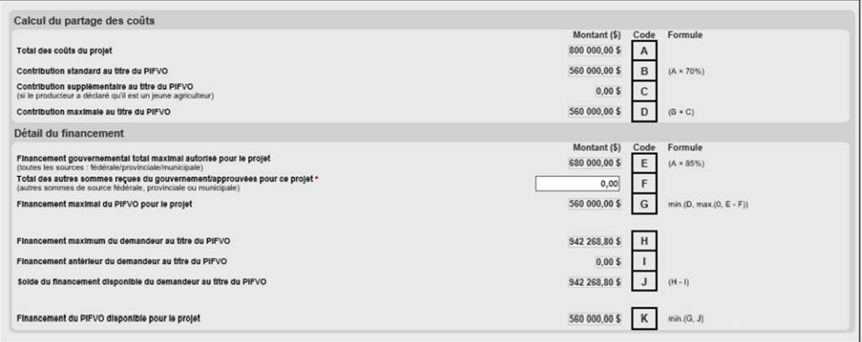
Étape 2 - Activités du projet
Étape 3 - Résumé des coûts et du budget du projet
Si votre montant n’est visible dans cette section, cliquez ici et ici
EXEMPLE

Slide 4
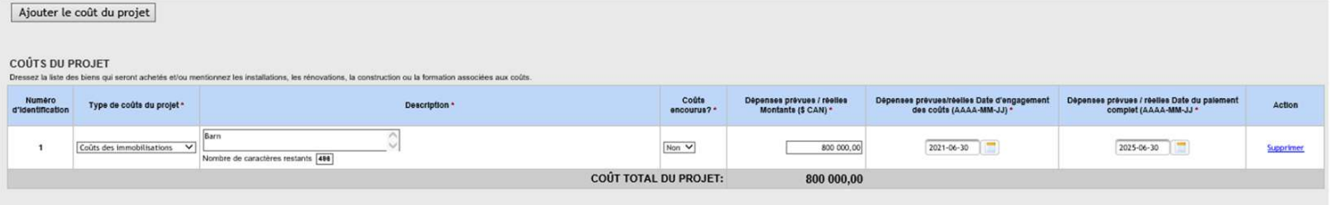
Remplir le tableau de coûts de votre projet
Sélectionnez « Afficher » pour une explication complète des types de coûts admissibles d'un projet
Sélectionnez « Ajouter le coût du projet » pour identifier un coût associé à votre projet
Remplissez les champs obligatoires pour chaque coût du projet
Assurez-vous d’inclure des descriptions précises et détaillées des coûts spécifiques soumis dans chaque catégorie de coûts, car cela aura un impact direct sur la capacité des agents de programme à évaluer votre demande
Vous devez avoir des pièces justificatives (tels que les devis, les factures, les reçus et les preuves de paiement) pour justifier chaque coût inscrit dans le tableau « Coûts du projet »
  Vous devrez télécharger des copies des pièces justificatives à la page « Créer une demande – Étape 8 – Pièces jointes »

Slide 5
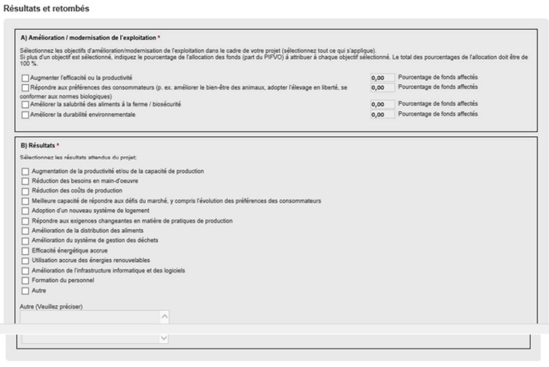
Étape 4 – Considérations environnementales
Étape 5 – Risques associés au projet
Étape 6 – Résultats et retombés
Répondez aux questions
Sélectionnez le ou les objectifs que votre projet tente d'atteindre, puis indiquez le pourcentage du financement alloué à chaque objectif sélectionné
Veuillez noter que la somme des pourcentages doit totaliser 100%
Sélectionnez tous les résultats prévus pour le projet

Slide 6
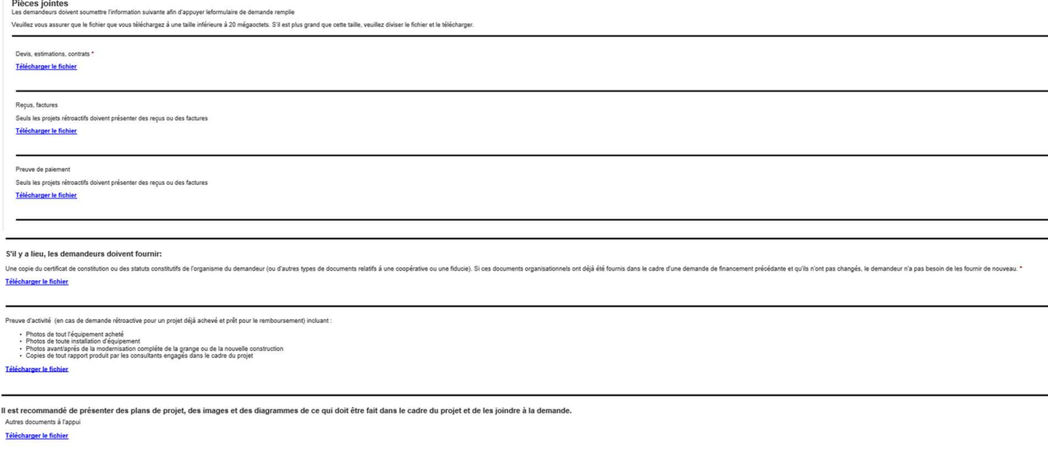
Étape 7 – Déclarations
Étape 8 – Pièces jointes
Remplissez les champs obligatoires
Veuillez-vous assurer que les fichiers téléchargés sont de moins de 20 mégaoctets, ou divisez les fichiers de plus de 20 mégaoctets et téléchargez-les séparément
Étape 9 – Révision

Slide 7
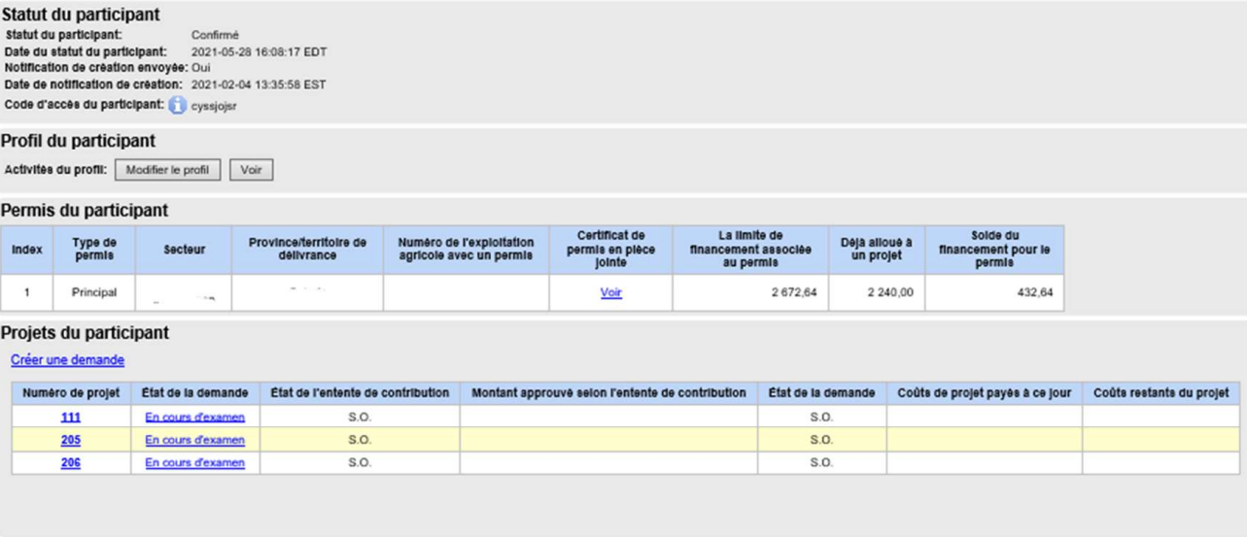
Une fois la demande soumise, un message apparaîtra en haut du « Tableau de bord du participant » confirmant que la demande a été enregistrée et soumise avec succès.
ÀVOIR

Slide 8
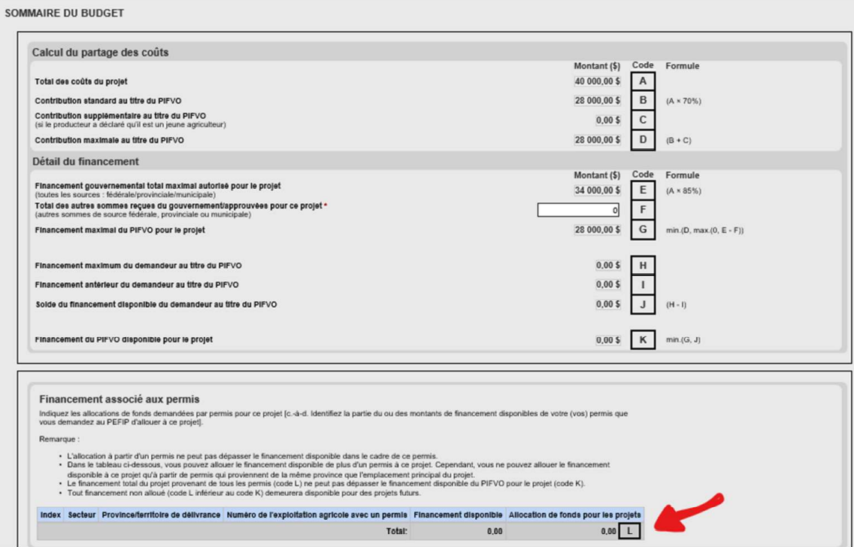
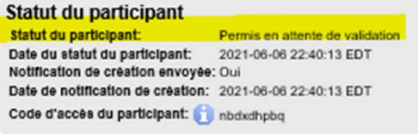
Q2: Je suis dans la demande de projet (à l’étape 3 - Résumé des coûts et du budget du projet) et le système ne me permet pas d'allouer des fonds au projet; et/ou j'ai reçu le message d'erreur « Allocation totale du permis (L) doit être supérieure à zéro ». Que dois-je faire?
R2: Si vous ne parvenez pas à allouer des fonds au projet dans la section « Financement associé aux permis » du « Sommaire du budget » (le champs est gris, inaccessible ou aucune information sur le permis ou le montant n'apparaît - voir ci-dessous), ceci signifie probablement que l'une des deux erreurs suivantes s'est produite :
votre inscription est incomplète/pas encore été validée

Slide 9
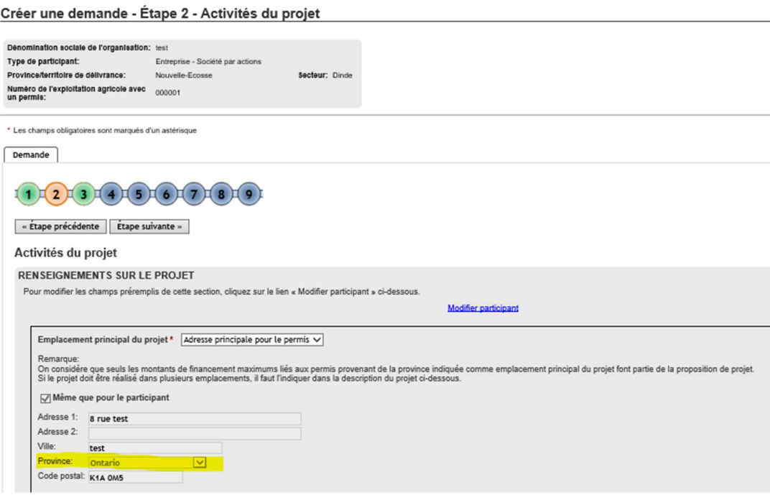
vous avez fourni une adresse pour l'emplacement principal du projet à l'étape 2 dont la province/territoire diffère de la province/territoire ayant délivré votre permis.
Différence dans le choix de la province.
Vérifiez la province/territoire indiqué pour l'emplacement principal du projet. Seuls les permis validés (et les montants maximaux de financement qui leur sont associés) émis par la province/territoire indiqué dans l'emplacement principal du projet de l'étape 2 apparaîtront et seront accessibles dans le Sommaire du budget de l'étape 3.

